Slide 1

9.5 Μέσα Μαζικής Επικοινωνίας (ΜΜΕ)
«Όχι μόνο κάθε τμήμα του κόσμου αποτελεί όλο και περισσότερο τμήμα του κόσμου, αλλά και ο κόσμος ως σύνολο είναι όλο και περισσότερο παρών σε καθένα από τα τμήματα του…» Εντγκάρ Μορέν

Slide 2
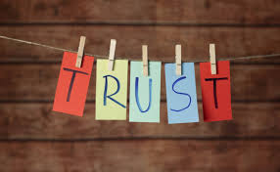
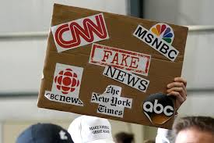
Ποιες είναι οι βασικές λειτουργίες των σύγχρονων ΜΜΕ στην υπηρεσία της δημοκρατικής κοινωνίας πολιτών που ορίσαμε στην προηγούμενη ενότητα;
1. Η ενημέρωση και πληροφόρηση των πολιτών. Αυτό επιτυγχάνεται με εκπομπές ενημέρωσης για θέματα κοινωνικά και πολιτικά στα οποία εκφράζονται όλες οι απόψεις, ώστε να διαμορφώνεται μια ενημερωμένη κοινή γνώμη.

Slide 3
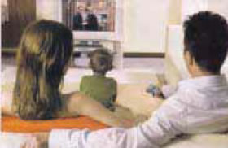
2. Η πολιτιστική και μορφωτική προσφορά, μέσα από εκπομπές και άρθρα που ενημερώνουν, μορφώνουν και καλλιεργούν την κρίση.
«Τα τηλεοπτικά προγράμματα θα μπορούσαν να επιμορφώσουν και να καλλιεργήσουν το κοινό. Γιατί όχι εκπομπές όπως «Αγαπώ το Θουκυδίδη», «Συνάντηση με τον τύπο» με έναν ηθοποιό να παίζει το Χριστόφορο Κολόμβο που μόλις έχει γυρίσει από την τρίτη επίσκεψη του στο Νέο Κόσμο…»; R.Fuller 1971.
1. Σε ποιο βαθμό έχουν αναπτυχθεί τέτοιες εκπομπές; μετά από 30+ χρόνια λειτουργίας των ελληνικών ιδιωτικών καναλιών;
2. Μπορείτε να βρείτε το ημερήσιο πρόγραμμα ενός βασικού καναλιού;
3. Περιλαμβάνονται μορφωτικές εκπομπές στο πρόγραμμά τους;

Slide 4
3. Η δημιουργία του «πλανητικού χωριού» μέσω της παγκόσμιας επικοινωνίας.
Κάθε πληροφορία αναμεταδίδεται ταχύτατα μέσω του διαδικτύου σε όλο τον πλανήτη. Με τον τρόπο αυτό τα άτομα:
κατανοούν και σέβονται τις ιδιαιτερότητες των άλλων πολιτισμών,
ευαισθητοποιούνται για τα προβλήματα της παγκόσμιας κοινότητας,
συνειδητοποιούν ότι είναι πολίτες μιας πανανθρώπινης κοινωνίας.

Slide 5
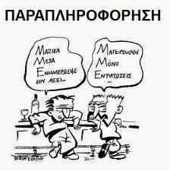
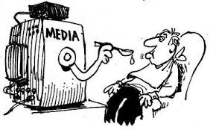
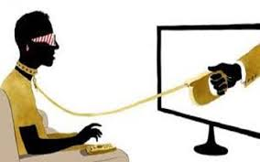
ΜΜΕ «τέταρτη εξουσία»
Η τεράστια αυτή εξουσία των ΜΜΕ, που πλέον γίνονται παγκόσμια, αυξάνει τους κινδύνους να ελέγχονται από οικονομικά και πολιτικά συμφέροντα με αποτέλεσμα την παραπληροφόρηση του πολίτη.

Slide 6
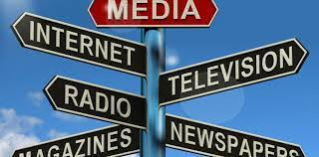
'Αρθρο 14: (Ελευθερία του Τύπου)

Slide 7
Με ποιους τρόπους η πολιτεία προσπαθεί να περιορίσει τις αυθαιρεσίες της «τέταρτης εξουσίας»;
ΚΑΘΙΕΡΩΣΕ ΤΟ ΕΘΝΙΚΟ ΣΥΜΒΟΥΛΙΟ ΡΑΔΙΟΤΗΛΕΟΡΑΣΗΣ
ΘΕΣΠΙΣΕ
ΚΩΔΙΚΑ
ΔΕΟΝΤΟΛΟΓΙΑΣ
(ΕΣΗΕΑ)

Slide 8

Σύσταση | 5 Οκτωβρίου 1989
Είδος | Ανεξάρτητη Διοικητική Αρχή
Πρόεδρος | Αθανάσιος Κουτρουμάνος
Ιστοσελίδα | esr.gr
Το Εθνικό Συμβούλιο Ραδιοτηλεόρασης (ΕΣΡ) ιδρύθηκε το 1989 και εδρεύει στην Πανεπιστημίου & Αμερικής 5, στην Αθήνα. Ο σκοπός του είναι να επιβλέπει τον ραδιοτηλεοπτικό τομέα και να λειτουργεί ως σύνδεσμος ανάμεσα στην κυβέρνηση και τους δημοσιογράφους.
Κατά τη διάρκεια της λειτουργίας του το ΕΣΡ παρήγαγε τέσσερις κώδικες για τους όρους λειτουργίας των ραδιοφωνικών και τηλεοπτικών σταθμών στην Ελλάδα: έναν για την διαφήμιση, έναν κώδικα δεοντολογίας δημοσιογράφων, έναν για τα προγράμματα που επιτρέπεται να παρουσιάζονται, και έναν για την κατανομή των συχνοτήτων και τους όρους τεχνικής χρήσης τους από τους αδειούχους σταθμούς. Δραστηριοποιήθηκε πιο έντονα τη διετία 1995-1996 επιβάλλοντας πρόστιμα σε μερικούς σταθμούς, τα οποία δεν έγιναν όμως δεκτά από τον τότε αρμόδιο υπουργό.
Ο νόμος κατοχυρώνει και αναγνωρίζει την προσωπική και λειτουργική ανεξαρτησία των μελών του Συμβουλίου. Αναθέτει παράλληλα στο ΕΣΡ (σύμφωνα με το άρθρο 15, παρ. 2 του Συντάγματος) τον άμεσο κρατικό έλεγχο της ραδιοτηλεόρασης και σειρά κανονιστικών, αποφασιστικών και δικαστικών αρμοδιοτήτων κεντρικής σημασίας για τη δημόσια και ιδιωτική ραδιοτηλεόραση. Ο ρόλος του ΕΣΡ υποβαθμίστηκε το 1993 και ιδίως το 1995 από το νομοθέτη στο επίπεδο μιας λίγο πολύ συνηθισμένης διοικητικής επιτροπής και συγκεντρώθηκαν οι ουσιώδεις αποφασιστικές αρμοδιότητες στον Υπουργό Τύπου και Μέσων Μαζικής Ενημέρωσης. Το 1998 και ιδίως το 2000 επιχειρήθηκε να αναβαθμιστεί το ΕΣΡ.

Slide 9


Αρχές Δεοντολογίας Του Δημοσιογραφικού Επαγγέλματος
Ο Κώδικας Επαγγελματικής Ηθικής και Κοινωνικής Ευθύνης των δημοσιογράφων-μελών της Ε.Σ.Η.Ε.Α. έχει στόχο: Να επαναβεβαιώσει και διασφαλίσει τον κοινωνικό ρόλο του δημοσιογράφου στις νέες συνθήκες, που διαμορφώνουν ο γιγαντισμός, το ολιγοπώλιο στο ιδιοκτησιακό καθεστώς, η αυξημένη εμβέλεια και επιρροή των Μ.Μ.Ε. και η παγκοσμιοποίηση της επικοινωνίας
Παγκόσμιος Χάρτης Δημοσιογραφικής Δεοντολογίας
Το δικαίωμα όλων να έχουν πρόσβαση στις πληροφορίες και στις ιδέες, που επιβεβαιώνεται με το Αρθρο 19 της Οικουμενικής Διακήρυξης Ανθρωπίνων Δικαιωμάτων, περιγράφει και την αποστολή των δημοσιογράφων. Η ευθύνη των δημοσιογράφων απέναντι στην κοινή γνώμη υπερβαίνει όποιας άλλης ευθύνης, ιδιαίτερα απέναντι σε εργοδότες και σε δημόσιες αρχές

